Slide 1

О ГЭ: подготовка выпускников к сочинению по теме 15.2.

Slide 2
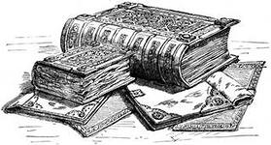
Как организовать работу с девятиклассниками по теме сочинения 15.2.?
Давайте заглянем на урок, в основе которого подготовка к сочинению-рассуждению. Перед нами - текст Н.Морозова «Странная вещь – книга».

Slide 3

ЭТАП ПЕРВЫЙ
Знакомство с текстом и повторение изученного:
что такое тема,
идея, тезис,
как сформулировать тезис,
как построить сочинение-рассуждение

Slide 4
(1) Странная вещь – книга. (2) Есть в ней что-то загадочное, мистическое.
(3) Да, странная это вещь – книга. (4) Стоит она на полке тихо, спокойно, как и многие другие предметы в вашей комнате. (5) Но вот вы берёте её в руки, открываете, читаете, закрываете, ставите на полку и …всё?(6)А разве что-то в вас не переменилось? (7) Прислушаемся к себе: разве после чтения книги не звучала в вашей душе какая-то новая струнка, не поселилась в голове какая-то новая дума? (8)Разве не захотелось что-то пересмотреть в своём характере, в своих взаимоотношениях с людьми, с природой?
(9) Книга… (10) Это ведь кусочек духовного опыта человечества. (11) Читая, мы вольно или невольно перерабатываем этот опыт, сопоставляем с ним свои жизненные приобретения и потери.
(12) В общем, с помощью книги мы самосовершенствуемся.

Slide 5
Тезис формулируется как простое
двусоставное предложение, в котором
подлежащее называет тему, а сказуемое
указывает на то «новое», что по этой
теме будет говориться.
Сформулировать основную мысль без сказуемого невозможно!!!

Slide 6
Второй этап работы с классом: чтение задания части 2: Объясните, как Вы понимаете смысл фрагмента текста (предложение 12):
«В общем, с помощью книги мы самосовершенствуемся».
Словарная работа: что означает слово «самосовершенствуемся»?
Этап третий (самый сложный): работа над сочинением.
Для осмысления текста предлагаем девятиклассникам выполнить работу, заполняя таблицу:

Slide 7
Алгоритм действий
1. Определите тему (о чём говорится в тексте?). | Книга
2. Выделите ключевые слова, которые помогают понять смысл текста. | Глаголы: пересмотреть, перерабатываем, сопоставляем самосовершенствуемся Имена существительные: книга, струнка, дума, опыт
3. Опираясь на ключевые слова, сформулируйте основную мысль текста (зачем?). Выразите собственное мнение, сформулировав тезис. | Тезис: Книга заставляет нас переосмыслить отношения с людьми, с окружающим миром, пересмотреть что-то в своём характере. С помощью книги мы переоцениваем свой и чужой жизненный опыт, становимся лучше.

Slide 8
4. Найдите в тексте предложения, подтверждающие вашу точку зрения (тезис), запишите их своими словами (аргументы). Назовите номера предложения или процитируйте предложения. | В тексте мы слышим авторское отношение к книге. Писатель считает, что без книги человечество не смогло бы мыслить, создавать что-либо, писать и читать (11). Книга –это «кусочек духовного опыта» (10). Мне показалась интересной мысль о том, что после прочтения книги «человек захочет что-то пересмотреть в своем характере, в своих взаимоотношениях с людьми, с природой» (7-8). Книга , действительно, заставляет нас посмотреть на мир и на себя другими глазами…

Slide 9
Работа с текстом: алгоритм действий
Внимание!
Цитирование или ссылка на номер предложения
является аргументом только тогда, когда есть
объяснение, комментарий ситуации и его
подтверждение примером из текста.

Slide 10
Работа с текстом: алгоритм действий
4. Подумайте, как можно начать своё сочинение.
5.
Завершая сочинение, выразите своё отношение к теме, предложенной автором.

Slide 11
РАБОТА В ГРУППАХ: Как начать?
Задание группе 1: начните сочинение
с вопроса, который позволит сформулировать тезис.
Что получилось:
Книга… Что дает она человечеству? Давайте поразмышляем над этим вопросом, обратившись к тексту Н.Морозова.

Slide 12
РАБОТА В ГРУППАХ: КАК НАЧАТЬ?
Группа 2. Начните сочинение с предложенной фразы.
Что получилось:
«С помощью книги мы самосовершенствуемся». Так заканчивается предложенный нам для анализа фрагмент произведения. Н.Морозов заставляет нас задуматься над тем, что книга для каждого из нас является другом, учителем, источником знаний.

Slide 13
РАБОТА В ГРУППАХ: Как начать?
Группа 3. Начните сочинение со слов «Передо мной фрагмент текста (ФИО). О чем говорит автор? На этот вопрос ответ однозначен: в тексте речь идёт о… (называем тему)»
Что получилось:
Передо мной текст Н.Морозова. Автор
рассуждает о значении книги в нашей
жизни, утверждая, что она воспитывает
нас, помогает «самосовершенствоваться».

Slide 14
РАБОТА В ГРУППАХ: Как начать?
Группа 4. Начните со слов «Автор (ФИО), заканчивая своё рассуждение фразой «…» (написать её), заставляет нас задуматься над тем, что такое… и почему… (определить идею и тему текста, т.е. для чего написан текст и что хотел сказать автор).
Что получилось:
Н.Морозов, заканчивая свое рассуждение
предложением «С помощью книги мы
самосовершенствуемся», заставил меня
задуматься о том, что такое книга и какую роль
она играет в жизни каждого из нас. Книга
заставляет человека переосмысливать свою
жизнь, приобретать опыт, она является нашим
воспитателем.

Slide 15
Как начать?
Группа 5. Используя Интернет, найдите интересную цитату, в которой заключен смысл предложенного для доказательства тезиса, и начните с неё сочинение.
Получилось:
Прочитав текст Н.Морозова, я вспомнила
слова Цицерона: «Комната без книг
подобна телу без души». Удивительно
точные слова перекликаются с мыслями
автора предложенного нам фрагмента.
Действительно, без книги человек не
проживет!

Slide 16
Как завершить работу?
1) В заключение можно сделать вывод:
(пишем какой)
Например:
В заключение можно сделать вывод, что книга важна для человека, потому что она учит его, делает добрее, помогает ему перенять жизненный опыт.

Slide 17
Как завершить работу?
2) Подводя итог своим размышлениям, мы приходим к выводу, что…
Например:
Подводя итог своим размышлениям, мы
приходим к выводу, что книга является не
только источником знаний, но и
воспитателем души человека.

Slide 18
Как завершить работу?
3. Таким образом, проанализировав два аргумента, мы пришли к выводу: …
Например:
Таким образом, проанализировав два
аргумента, мы пришли к выводу: нужно
читать книги, потому что они являются
нашими учителями, заставляя нас
становиться лучше.

Slide 19
Завершение работы над сочинением
Задание всем: Посмотрите, мы работали над каждым пунктом алгоритма и не заметили, что написали сочинение. Давайте его прочитаем… И проверим, всё ли у нас получилось. Обратите внимание на вопросы, которые почему-то вклинились в наше сочинение. Что бы это значило? Самостоятельно исправьте сочинение, убирая вставленные вопросы.
Сочинение
Какой смысл Н.Морозов вкладывает в слово «самосовершенствуемся»? Давайте найдём ответ на этот вопрос.

Slide 20
Редактирование работы
(?) Книга заставляет нас переосмыслить отношения с людьми, с окружающим миром, пересмотреть что-то в своём характере. С помощью книги мы переоцениваем свой и чужой жизненный опыт, становимся лучше. (?)
(?) Писатель считает, что без книги человечество не смогло бы мыслить, создавать что-либо, писать и читать (11). Книга –это «кусочек духовного опыта» (10).

Slide 21
Редактирование работы
(?) Мне показалась интересной мысль о том, что после прочтения книги «человек захочет что-то пересмотреть в своем характере, в своих взаимоотношениях с людьми, с природой» (7-8). Книга , действительно, заставляет нас посмотреть на мир и на себя другими глазами…
(?) Проанализировав два аргумента, мы пришли к выводу: нужно читать книги, потому что они являются нашими учителями, заставляя нас становиться лучше.

Slide 22
Домашнее задание (на выбор)
Задание 1: отредактируйте предложенный текст ученического сочинения
Задание 2: напишите сочинение 15.2. по тексту И.Васильева, объяснив смысл последнего предложения
(см. следующие слайды)

Slide 23
Задание 1
«С помощью книги мы самосовершенствуемся».
Н.Морозов прав, потому что мы читаем и получаем знания, опыт. Читая, мы развиваем мышление и воображение. Если бы не книга, то человечество не смогло бы мыслить, создавать что-либо, писать и читать.
Автор говорит: «Читая, мы вольно или невольно перерабатываем этот опыт, сопоставляем с ним свои жизненные приобретения и потери».
Кроме того, писатель утверждает: «Книга – это кусочек духовного опыта человечества»
Книга нужна человечеству и каждому из нас. Ведь не зря говорят: «Книга учит». Таким образом, мы доказали, что книга важна для человека.

Slide 24
Задание 2
(1)Сколько на российских просторах раскидано больших и маленьких селений. (2)И у каждого из них есть свое лицо, своя история.
(3)Редко найдешь в печатных источниках или в памяти народной год рождения той или иной деревеньки. (4)Иногда лишь летописная строка или старинная книжка донесет до нас из глубины веков имя основателя или интересное событие, котоpoe произошло в этом селе. (5) И мы часами размышляем о прошлой жизни, пытаемся найти в ней для себя что-то нужное нам сегодня. (6) Что мы там ищем? (7) Свою родословную? (8) Истоки народного характера?
(9) Что бы мы ни искали, ясно одно: без памяти не прожить.
(По И. Васильеву).

Slide 25

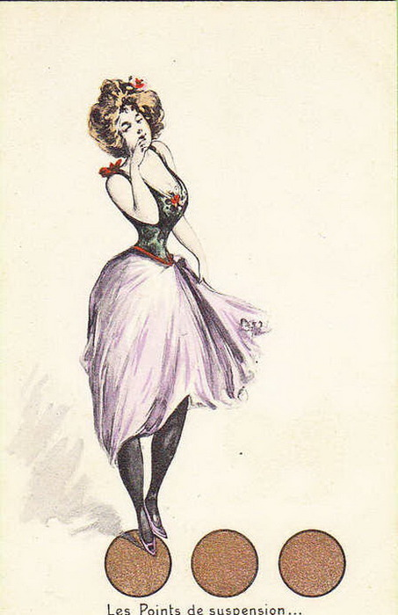

РЕФЛЕКСИЯ
ЭТО НУЖНО!
НАДО ПЕРЕОСМЫСЛИТЬ…
НЕ ЗНАЮ, ПРИГОДИТСЯ ЛИ!?

Slide 26
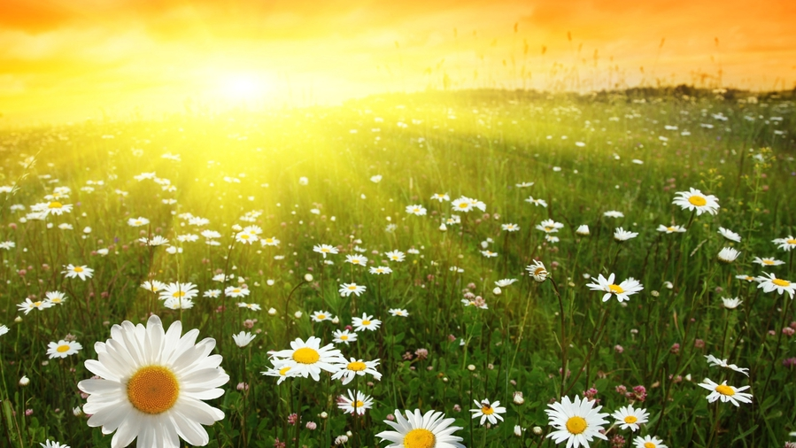
СПАСИБО ЗА ОБЩЕНИЕ
ХОРОШЕГО ВАМ НАСТРОЕНИЯ!

